Slide 1
Презентація аплікації “Кінопошук”
Підготували: студенти групи ПМі-31
Стецький Юрій Кір Олег
Сікорський Максим

Slide 2
План
Опис системи
Domain Model
Основні модулі
Розподіл обов’язків

Slide 3
Кінопошук
Система для пошуку фільмів за жанром і назвою, а також інформації про акторів - біографію, фільмографію та їхній рейтинг серед користувачів.

Slide 4
Сторінки
Головна сторінка з фільмами і пропозиціями
Особистий кабінет
Сторінка фільму
Афіша
Пошук акторів
Сторінка актора
Розсилка (адміністратор)

Slide 5
Інформація про сторінки
На основній сторінці користувач має змогу шукати фільми за назвою чи жанром, а також переглядати рекомендовані фільми, відповідно до попередніх переглядів користувача і рейтингу самих фільмів.
Сторінка фільму містить опис, фрагменти фільму, оцінка фільму користувачами і коментарі глядачів.

Slide 6
На своїй особистій сторінці користувач зможе відредагувати та налаштувати особистий кабінет. Тут він бачитиме статистику своєї активності на сайті: інформацію про залишені ним коментарі, оцінювані ним фільми, актори тощо.
На сторінці пошуку акторів користувач може знайти акторів, які його цікавлять, за різними фільтрами, і перейти на їх сторінку.

Slide 7
На сторінці актора користувач зможе ознайомитися з акторської біографією, фільмографією. Також, користувач може залишити коментар про самого актора (або одну з його ролей), оцінити гру актора за 10-бальною шкалою.
Сторінка “Афіша” міститиме новини кінематографу та іншу інформацію для кіноманів, а саме: факти з життя акторів, відгуки кінокритиків тощо.

Slide 8
Сторінка розсилки буде доступна виключно для адміністратора. На цій сторінці адміністратори зможуть надсилати листи різним групам користувачів. Також існуватиме сторінка для адміністраторів, на якій вони зможуть наповнювати систему контентом, а саме: додавати фільми, редагувати афішу тощо.

Slide 9
Domain Model

Slide 10
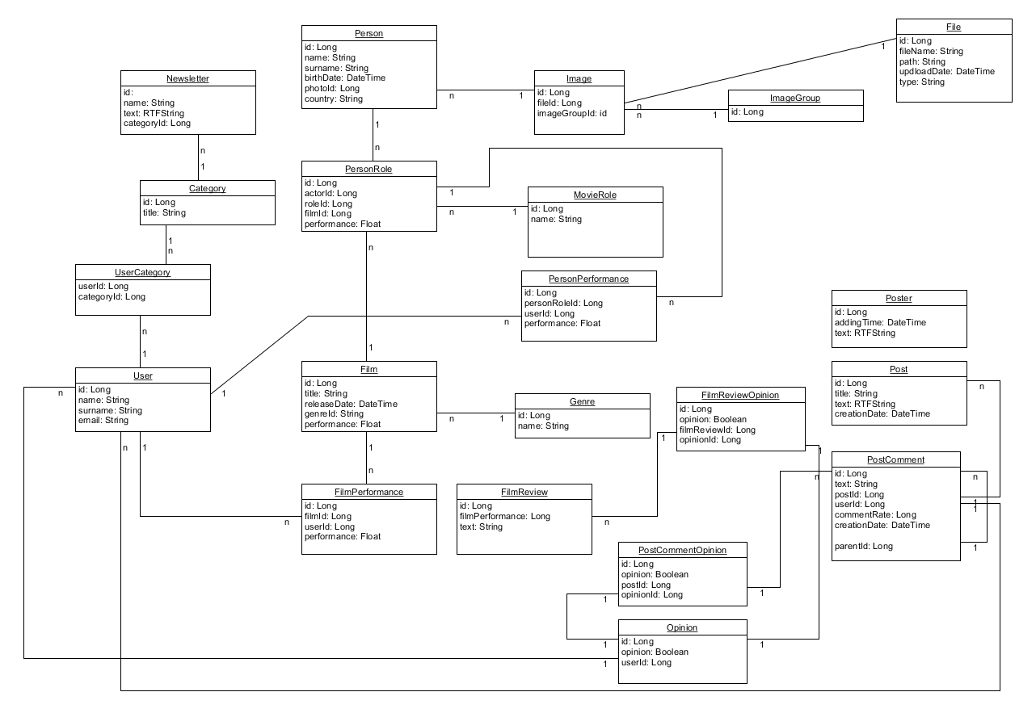

Slide 11
Основні модулі

Slide 12
Authentication/Authorization
API
WebAPI controllers for: - Actor
Film
Poster …
Identity Setup
Data Access Layer
Entity Data Models
Repositories
Front-end
MVC
Razor templates for MVC views
Planned technologies: Twitter Bootstrap,
JavaScript/jQuery
View Models, Controllers for
major domain models

Slide 13
Розподіл обов’язків

Slide 14
Максим
Олег
Data Access Layer
Authentication/Authorization
API
MVC
Front-end
Юра

Slide 15
Дякуємо за увагу!

